Slide 1





TRƯỜNG ĐẠI HỌC BÁCH KHOA​
KHOA ĐIỆN TỬ - VIỄN THÔNG
BÁO CÁO TUẦN
Chủ đề 14: Firebase Cloud Firestore
Sinh viên thực hiện:
Văn Tiến Lộc-22KTMT2-106220257
Nguyễn Trung Thành-22KTMT2-106220270
Giảng viên hướng dẫn:
TS. Nguyễn Duy Nhật Viễn
Đà Nẵng, Ngày 10 Tháng 11 Năm 2025

Slide 2
Phân chia công việc
Sinh viên thực hiện | Nội dung công việc | Phần trăm công việc
Văn Tiến Lộc | Làm phần setup Firestore và authentication, complex queries với where, orderBy, limit. | 50%
Nguyễn Trung Thành | Làm phần real-time listeners và offline support, pagination và data modeling | 50%

Slide 3


NỘI DUNG
Giới thiệu về firebase
Cài đặt cơ bản và xác thực
Truy vấn phức tạp với Where, Oderby và limit
Đồng bộ thời gian thực và Hỗ trợ Offline.
Phân trang dữ liệu và Mô hình dữ liệu.
Kết quả.

Slide 4



Giới thiệu về Firebase

Slide 5
Giới thiệu về Firebase
  Firebase Cloud Firestore là một giải pháp cơ sở dữ liệu NoSQL linh hoạt, có khả năng mở rộng và đồng bộ dữ liệu theo thời gian thực .
  Khi kết hợp với Flutter, Firestore tạo ra một kiến trúc mạnh mẽ cho phép các ứng dụng di động phản hồi tức thì và hoạt động mượt mà ngay cả khi không có kết nối mạng.
  Bốn kỹ thuật chính để tích hợp Firestore một cách hiệu quả, bao gồm: Cài đặt & Bảo mật, Truy vấn Phức tạp, Khả năng Real-time & Ngoại tuyến, và Tối ưu hóa hiệu suất qua Phân trang & Mô hình Dữ liệu.

Slide 6
Cài đặt cơ bản và xác thực

Slide 7
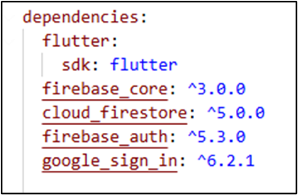
Cài đặt
  Đầu tiên tạo Project Flutter mới.
  Sau khi tạo xong ta sẽ thêm các thư viện cần thiết bằng cách khai báo dưới dependencies trongpubspec.yaml:

Slide 8
Cài đặt
Tổng quan về các package vừa thêm:
  firebase_core: Dùng để khởi tạo kết nối Firebase.
  cloud_firestore: Làm việc với cơ sở dữ liệu NoSQL.
  firebase_auth: Cung cấp các phương thức xác thực người dùng.
  google_sign_in: Dùng để đăng nhập thông qua tài khoản Google.

Slide 9
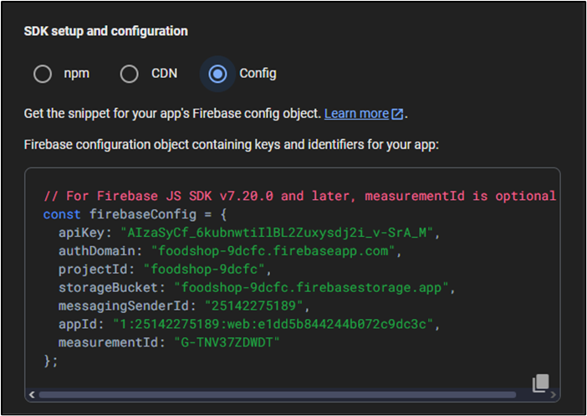
Cài đặt
Các bước tạo Firebase Project và cấu hình ứng dụng:
1.Truy cập Firebase, tạo Project.
2.Khi project đã được tạo, trong giao diện Firebase Console, chọn Project Overview.
3.Nhấn vào ứng dụng mong muốn trong trường hợp của nhóm đó là biểu tượng Web (</>) để thêm một Web App cho Flutter.
4.Firebase sẽ hiển thị một đoạn SDK tích vào config chứa các thông tin như trong hình.
5. Cuối cùng thêm đoạn mã đó vào trong main.dart:
=> Cấu hình SDK cần để khởi tạo Firebase trong Flutter.

Slide 10
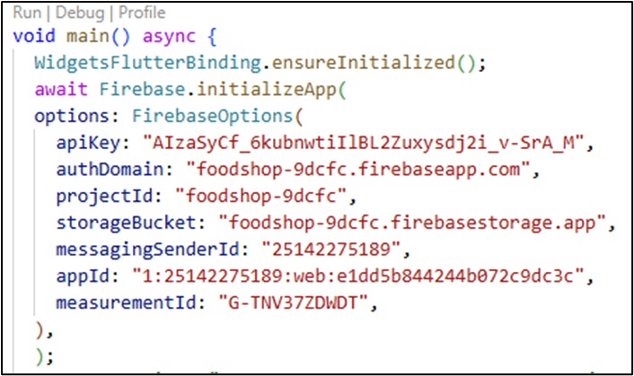
Cài đặt
main.dart khi đã được thêm vào đoạn code cấu hình SDK

Slide 11
Xác thực
Firestore cho phép người dùng xác thực thông qua nhiều phương thức khác nhau, nhưng chủ yếu sẽ là đăng nhập bằng 2 cách:
  Ẩn danh (Anonymous Sign-In): Cho phép đăng nhập mà không cần dùng tài khoản thông tin cụ thể của người dùng sẽ không được lưu.
  Tài khoản Google (Google Sign-In): Cho phép đăng nhập mà sẽ thông báo cho bên firebase là ai truy cập, hỗ trợ cá nhân hoá dữ liệu hoặc đồng bộ thông tin giữa các thiết bị.

Slide 12
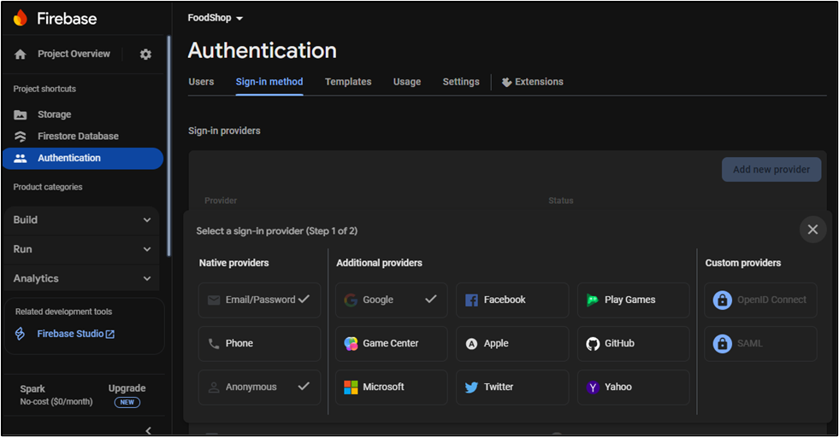
Xác thực
Để kích hoạt xác thực, ta cần kết hợp cấu hình ở Firebase Console và Google Cloud Console:
  Ở trang chính của Project Overview FireBase, vào mục build ở dưới chọn Authentication.
  Vào mục Sign-in Method tiếp đến chọn Add new provider, tại đây ta sẽ được chọn các hình thức đăng nhập mong muốn.

Slide 13
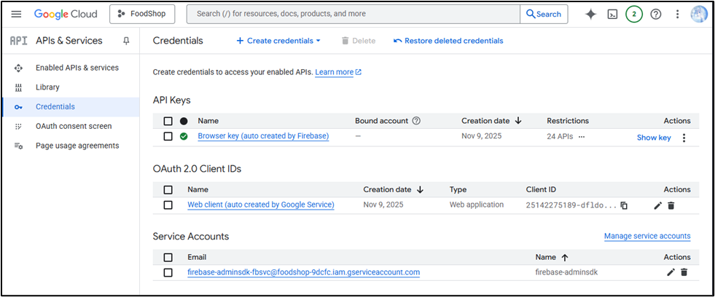
Xác thực
3. Sau khi chọn xong. Tiếp đó sẽ là đăng nhập vào GoogleCloud và chọn project của mình đã tạo ở FireBase.
4. Vào mục APIs & Services, tiếp theo đó là Credential.

Slide 14
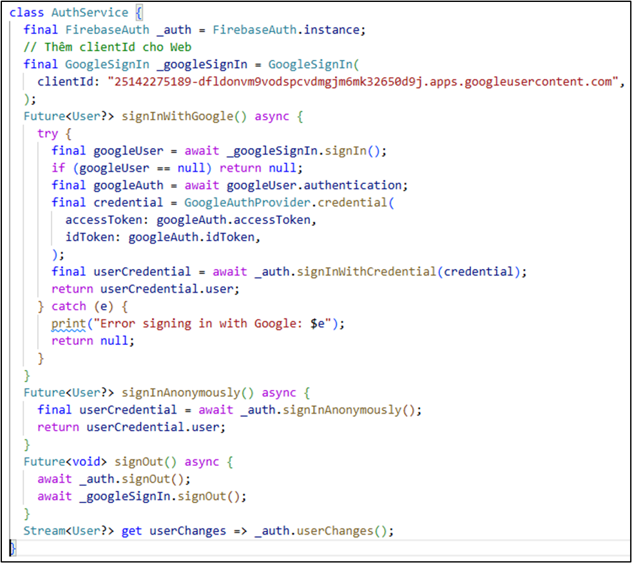
Xác thực
5. Ở phần OAuth 2.0 Client IDs FireBase đã tạo sẵn copy Client ID lại.
6. Trong lib tạo file mới là auth_service.dart đó chính là phần quản lý đăng nhập.

Slide 15

Xác thực
Tổng quan về các lệnh:
  GoogleSignIn: Lệnh để kích hoạt quy trình đăng nhập bằng Google.
  ClientID: Chính là nơi ta gán ClientID lấy được từ GoogleCloud.
  GoogleAuthProvider.credential(): Tạo chứng chỉ (credential) để xác thực với Firebase.
  FirebaseAuth.signInWithCredential(): Đăng nhập vào Firebase bằng thông tin Google.
  signInAnonymously(): Đăng nhập mà không cần tài khoản
  signOut(): Đăng xuất đồng thời khỏi Firebase và Google
  userChanges: Stream theo dõi trạng thái người dùng (đăng nhập/đăng xuất)

Slide 16
Truy vấn phức tạp với Where, OrderBy và limit

Slide 17
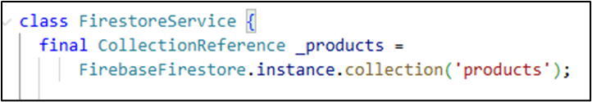
Thiết lập truy vấn
-Tạo file Firebase_service.dart sẽ đại diện cho function để sử dụng các chức năng của truy vấn.
-Class FirestoreService sẽ kết nối tới collection products trong Firebase.
  FirebaseFirestore.instance: truy cập Firestore instance.
  .collection('products'): chỉ định collection products để thao tác CRUD và truy vấn.

Slide 18
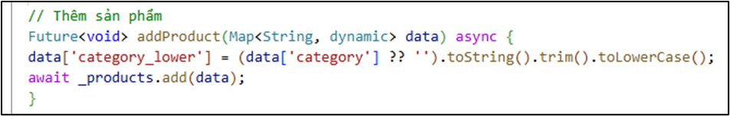
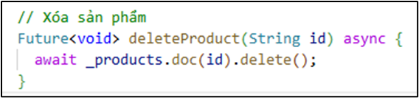
Các chức năng cơ bản
Firebase cũng có thể phục vụ các chức năng cơ bản đó là thêm, xóa và chỉnh sửa.
-Thêm sản phẩm:
  Trường category_lower: được thêm để lọc không phân biệt hoa/thường.
  add(data): tạo một document mới trong collection products.
-Xoá sản phẩm:
  doc(id): trỏ đến document có ID cụ thể trong FireStore.
  delete(): xóa document đó khỏi Firestore.

Slide 19
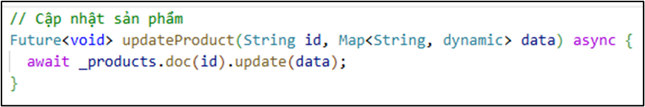
Các chức năng cơ bản
-Chỉnh sửa sản phẩm:
  update(data): chỉ được thay đổi các trường được truyền vào, không xóa các trường khác.

Slide 20

Truy vấn phức tạp
  Nâng cao hơn so với các chức năng bình thường, Firebase hỗ trợ ta có thể lọc theo điều kiện, sắp xếp dữ liệu và giới hạn số lượng kết quả.
  Để làm được điều đó Stream sẽ được sử dụng để lấy dữ liệu, hỗ trợ cập nhật dữ liệu thời gian thực và sắp xếp, lọc, giới hạn kết quả theo yêu cầu.

Slide 21
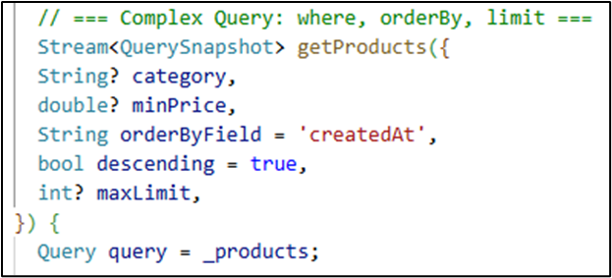
Truy vấn phức tạp
-Khai báo Stream:
  Lấy các dữ liệu được tạo từ FireStore cụ thể là: danh mục, giá cả, thời gian được tạo giới hạn.
  Query query = _products: Để bắt đầu truy vấn từ collection products.

Slide 22
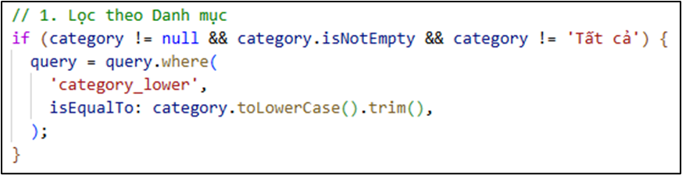
Truy vấn phức tạp
-Sử dụng Where:
  category_lower: là trường đã được chuẩn hóa (chữ thường, bỏ khoảng trắng).
  Giúp lọc dữ liệu không phân biệt hoa/thường, tránh lỗi khi nhập liệu khác nhau.

Slide 23

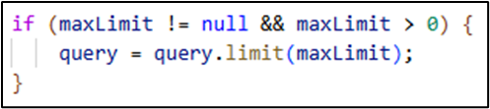
Truy vấn phức tạp
-Sử dụng OrderBy:
  Áp dụng một lệnh sắp xếp duy nhất theo trường mà người dùng đã chọn
-Sử dụng Limit:
  Giảm số lượng dữ liệu được trả về từ Firebase.
  Giúp tránh tải quá nhiều dữ liệu khi collection lớn.

Slide 24
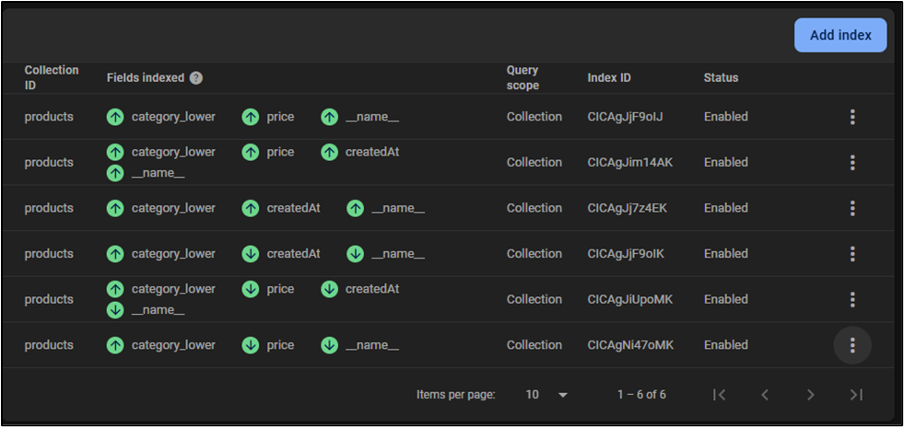
Truy vấn phức tạp
  Cuối cùng ta phải tạo các index cho các trường hợp lọc để ứng dụng có thể chạy;
  Truy cập FireBase -> Firestore Database -> Indexes -> Add Index:

Slide 25
Đồng bộ thời gian thực và hỗ trợ Offline

Slide 26
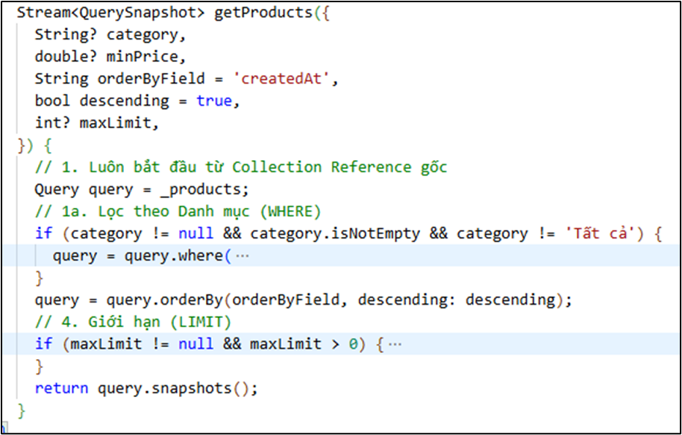
Đồng bộ theo thời gian thực
-Quay lại phần truy vấn, ở trong đó đã được tích sẵn hàm Real-Time:
  snapshots(): tạo ra Stream, lắng nghe dữ liệu thay đổi liên tục trong Firestore.
  Khi document được thêm, sửa, xóa, Stream này sẽ phát dữ liệu mới ngay lập tức, không cần gọi lại query.

Slide 27
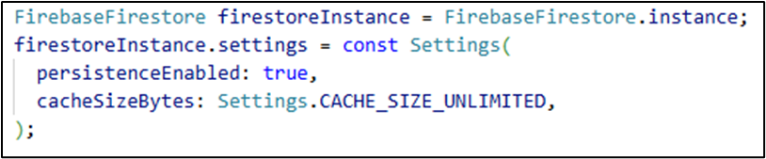
Hỗ trợ Offline
-Khai báo trong hàm Main sử dụng instance Firestore để thao tác với database.
  persistenceEnabled: true=> bật lưu trữ offline (dữ liệu cache trên thiết bị).
  cacheSizeBytes: Settings.CACHE_SIZE_UNLIMITED =>không giới hạn dung lượng cache (mặc định là 40MB).
-Kết quả:
  Khi mất mạng, app vẫn có thể đọc dữ liệu từ cache.
  Khi có mạng trở lại, Firestore tự đồng bộ dữ liệu với server.
  Kết hợp với snapshots():
=> Stream vẫn hoạt động bình thường, dữ liệu UI tự cập nhật.

Slide 28
Phân trang dữ liệu và mô hình dữ liệu

Slide 29
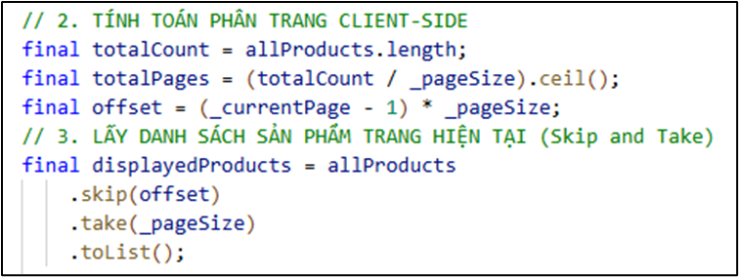
Phân trang dữ liệu
Sử dụng Client-side Pagination để phân trang thông qua các bước:
1. Lấy toàn bộ danh sách sản phẩm bằng Stream.
2. Dữ liệu sau khi nhận được sẽ được chia thành từng “trang” nhỏ ngay trong ứng dụng bằng các phép sau:
3. Giao diện hiển thị các nút chọn trang (1, 2, 3, ...) để người dùng điều hướng.

Slide 30

Mô hình dữ liệu
Trong Firestore, dữ liệu được lưu trữ theo dạng Collection (bộ sưu tập) và Document (tài liệu). Mỗi sản phẩm được lưu trong collection products với các trường cơ bản.
  Id: Mã sản phẩm (Firestore tạo).
  Name: Tên sản phẩm.
  Price: Giá sản phẩm.
  Category: Danh mục sản phẩm.

Slide 31
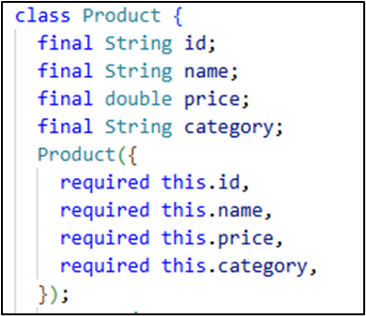
Mô hình dữ liệu
Để dễ quản lý dữ liệu giữa Flutter và Firestore, lớp Product được tạo như sau:
1.Khai báo lớp và thuộc tính:
Định nghĩa cấu trúc cơ bản của sản phẩm, gồm bốn thuộc tính: id, name, price và category.

Slide 32
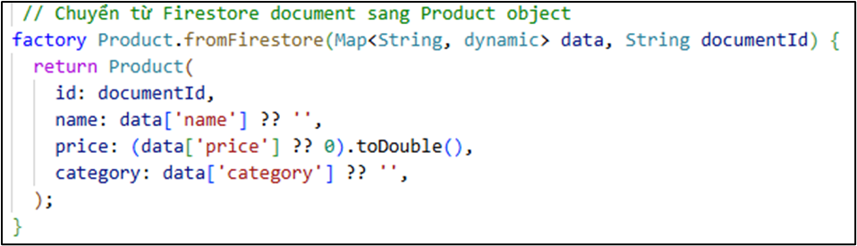
Mô hình dữ liệu
2.Chuyển từ FireStore qua đối tượng product:
  Dùng để đọc dữ liệu từ Firestore và chuyển thành một đối tượng Product trong ứng dụng Flutter.
  Nếu trường nào thiếu, sẽ được gán giá trị mặc định an toàn (rỗng hoặc 0).

Slide 33
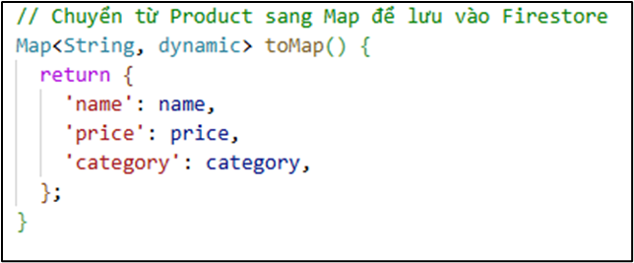
Mô hình dữ liệu
3. Chuyển từ product sang Map để lưu vào Firestore:
  Hàm này làm ngược lại: biến đối tượng Product thành Map để dễ dàng lưu trữ lên Firestore bằng phương thức add() hoặc set().

Slide 34
Kết quả

Slide 35
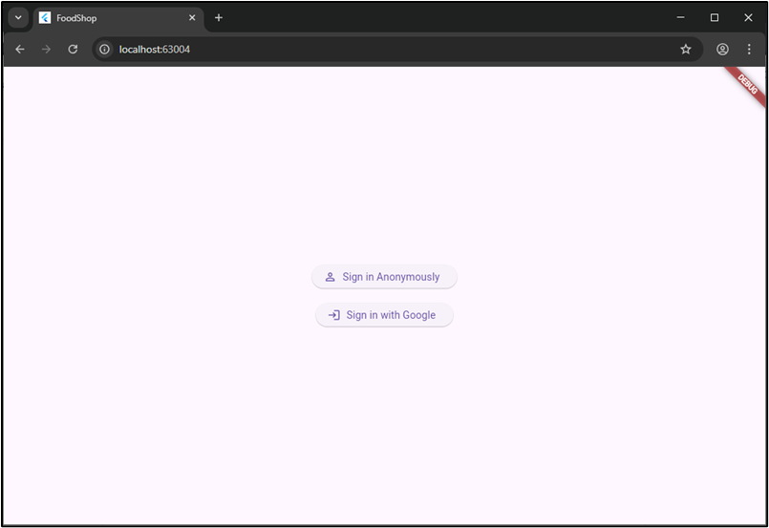
Giao diện đăng nhập

Slide 36
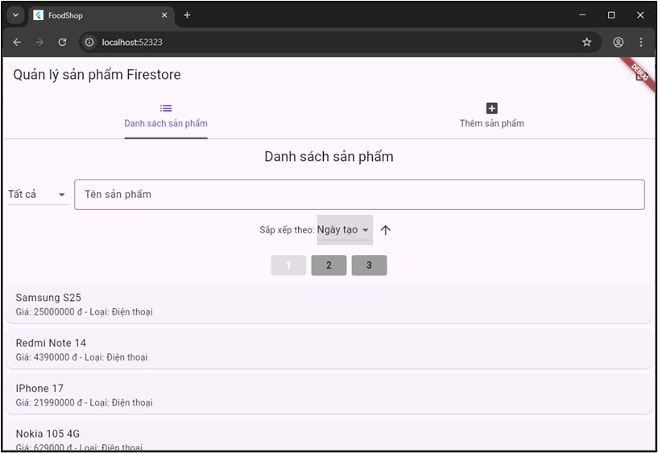
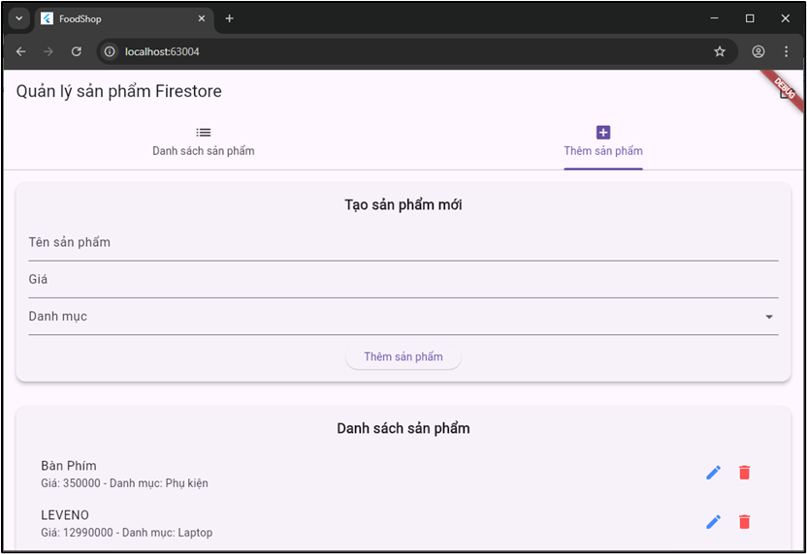
Giao diện UI

Slide 37
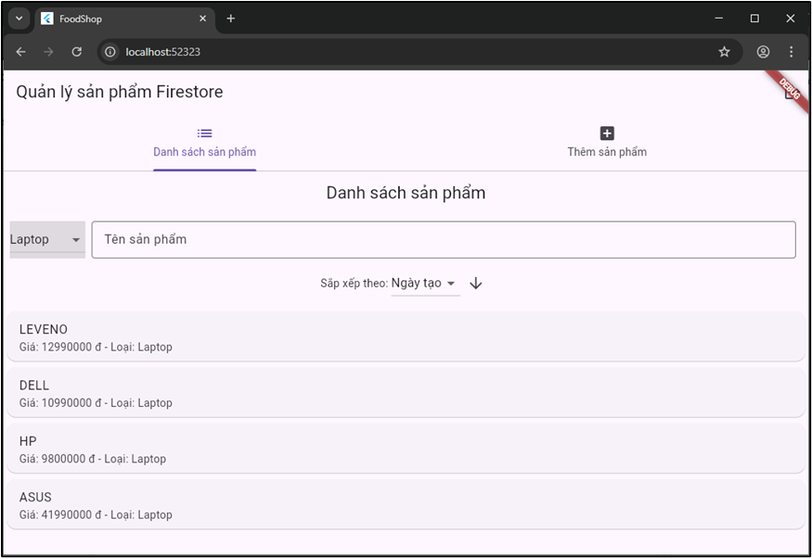

Sử dụng các truy vấn
-Lọc theo danh mục:
-Lọc theo ngày tạo tăng dần:

Slide 38
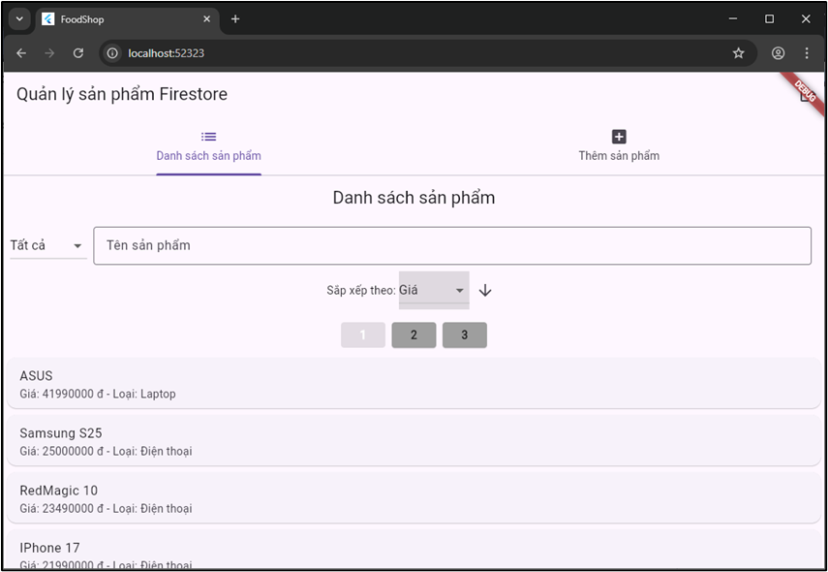
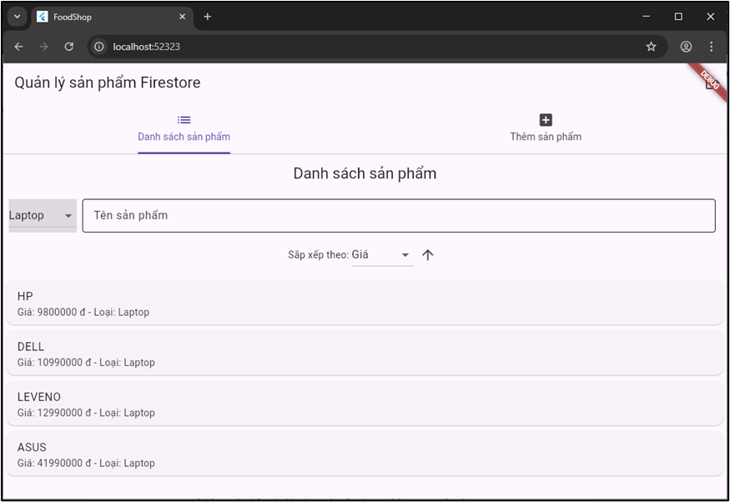
Sử dụng các truy vấn
-Lọc theo giá giảm dần:
-Kết hợp lọc theo danh mục và giá cả:

Slide 39
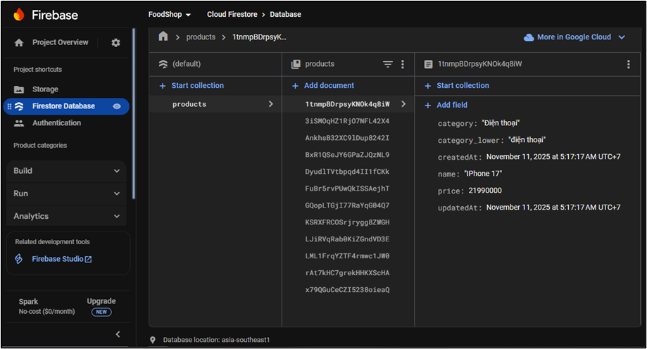
Dữ liệu trên FireBase
-Dữ liệu được lưu vào mục FireStore Database:

Slide 40
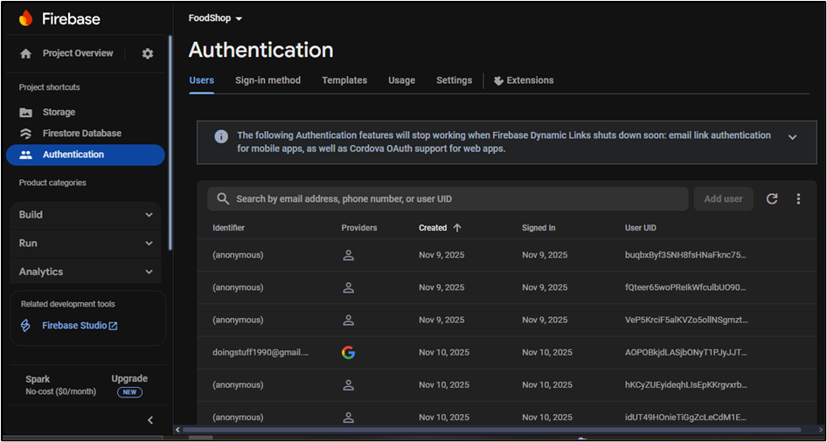
Dữ liệu trên FireBase
-Những ai đã truy cập cũng được hiện ra ở phần Authentication:

Slide 41
Tài liệu tham khảo:
[1] Google, “Firebase Realtime Database“, Firebase Documentation, 2025.
[2] Google, “Cloud Storage for Firebase”, Firebase Documentation, 2025.
[3] Pham Xuan Lu, “Dùng Firebase Storage như backend lưu trữ dữ liệu cho ứng dụng Android“, Viblo, 2016.
[4] GeeksforGeeks, “How to Use Cloud Storage For Firebase For Mobile and Web Apps?”, GeeksforGeeks, 2025.
[5] Nghi Can, “Cùng tìm hiểu về Firebase Cloud Firestore”, Viblo, 2017.

Slide 42





Thanks You!

